Slide 1
Reformácia - zmena k lepšiemu
Snaha o nápravu cirkvi
Reformácia v Nemecku
Reformácia v Anglicku
Rozšírenie protestantizmu

Slide 2
Snaha o nápravu cirkvi - reformácia
  Viera v boha bola v stredoveku hlavnou oporou v živote. Cirkev bola jedinou autoritou duchovných a všetkých veriacich. No nie len duchovní, ale i samotní králi sa často škriepili a dávali do kliadby.
  Cirkev sídlila vo Vatikáne
  Katolícka cirkev sa správala povýšenecky, hlásala chudobu, ale sama žila v bohatstve. Za spoveď a odpustenie hriechov musel chudobný človek zaplatiť. Hovorilo sa tomu odpustok . Poddaný zaplatil a bolo mu odpustené.
  Cirkev tiež zvyšovala cirk. desiatky, vyberala vysoké sumy za krsty, sobáše, pohreby..
  Takéto správanie cirkvi pobúrilo profesora na univerzite vo Wittenbergu Martina Luthera. Žiadal nápravu cirkvi.
  Martin Luther začal takzvanú reformáciu cirkvi. Reformácia znamená zmena k lepšiemu.

Slide 3
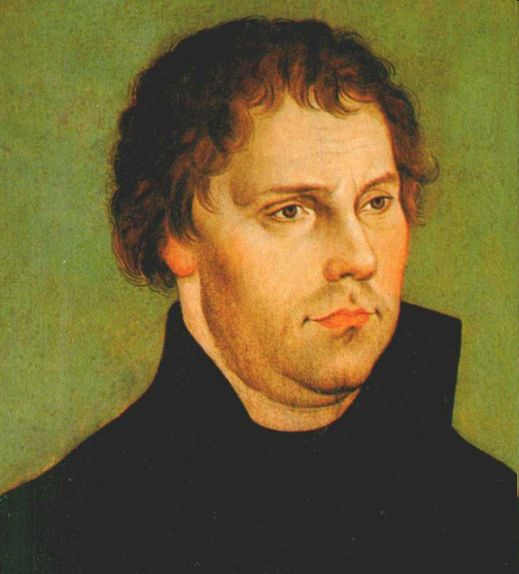
Reformácia v Nemecku
Martin Luther:
augustiánsky mních,
pochádzal zo sedliacko-baníckej rodiny,
prednášal teológiu a filozofiu na univerzite
vo Wittenbergu
roku 1517 (31. októbra) pribil na dvere
kostola vo Wittenbergu 95 téz, v ktorých žiadal:
  zrušiť predaj odpustkov
  návrat cirkvi k pôvodnej jednoduchosti a čistote
  odňať cirkevným hodnostárom majetky
  zaviesť prijímanie pod obidvoma spôsobmi
  odstrániť z kostolov prebytočnú nádheru
  dovoliť kňazom ženiť sa

Slide 4
Reformácia v Nemecku
  Luther vyhlásil, že jeho najvyššou autoritou nie je pápež, ale Biblia. Tvrdil, že cirkevná hierarchia je zbytočná, stačí, ak úprimne veríte v boha a ten vám odpustí sám. Nepotrebujete kňazov, biskupov a pápeža. Sám boh vám odpustí, stačí, ak v neho úprimne veríte. Nemusíte ísť do kostola, odpustí vám i doma.
  Takéto učenie cirkev pobúrilo, lebo ľudia by prestali chodiť do kostolov a cirkev by stratila moc i peniaze. Martin Luther bol prenasledovaný, ale keďže mal dobrých známych ukryl sa na hrade Warburg.
  Lutherovo učenie sa rýchlo šírilo, našlo si veľa prívržencov, začali sa nazývať lutheráni.
  Postupne s a všetkým, ktorí protestovali proti autorite cirkvi hovorilo protestanti.
  Presné zásady Lutherovho učenia boli vypracované v Augsburgu. Preto sa lutheráni dnes hlásia k Evanjelickej cirkvi augsburského vyznania. Hovoríme im tiež evanjelici a je dnes druhá najväčšia cirkev na Slovensku.

Slide 5
Reformácia v Anglicku – anglikánska cirkev
I v Anglicku došlo k odklonu od pápeža a katolíckej církvi. No nie pre ich bohatstvo a moc.
V katovlíckej církvi platila zásada: Čo Boh spojí, člověk nerozdelí. No a to bol problém, lebo kráľ Anglicka Henrich VIIII. sa oženil s Katarínou Aragónskou, krásnou a múdrou, no nestačilo to. Manželka mu nedala syna a kráľ, ktorý nemal potomka nestál za nič. Preto sa Henrich rozhodol rozviesť, no cirkev v Ríme mu to nedovolila.
Henrich VIII. Sa preto rozišiel s katolíckou cirkvou a založil novú – anglikánsku cirkev.
Henrich VIII. bol krutý a nemilosrdný kráľ, dal popraviť niekoľko svojich žien, no za jeho vlády nastal rozmach lodiarskeho priemyslu a Anglicko sa stalo námornou veľmocou.

Slide 6
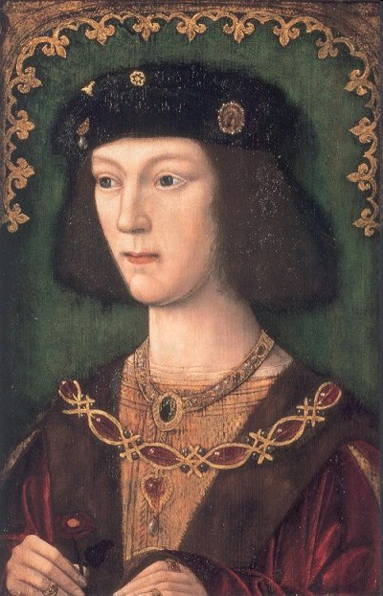
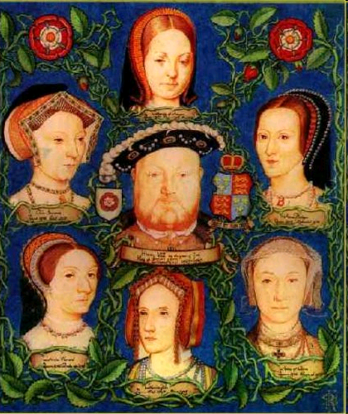
Henrich VIII. a jeho manželky
Henrich VIII.

